Slide 1
Примитиви
Задачи към S02

Slide 2
Точки

Slide 3
Задача №1
Септагон
Нарисувайте 7 точки
Да са във върховете на правилен седмоъгълник
Използвайте WebGL буфер

Slide 4
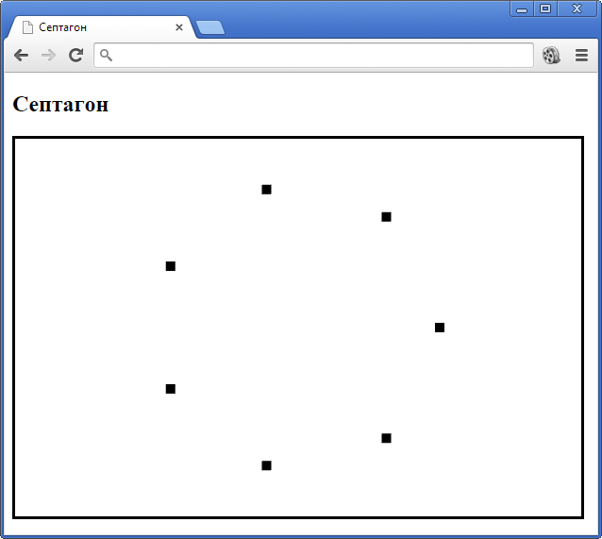
Файлове

Slide 5
Задача №2
Мрежа
Нарисувайте мрежа от точки
Да има n стълба и m реда
Редовете да са на зигзаг
Разположение
Мрежата да е центрирана хоризонтално и вертикално
Отместените редове да са с една точка по-къси
Разполагането на точките да става равномерно за всички допустими n и m

Slide 6
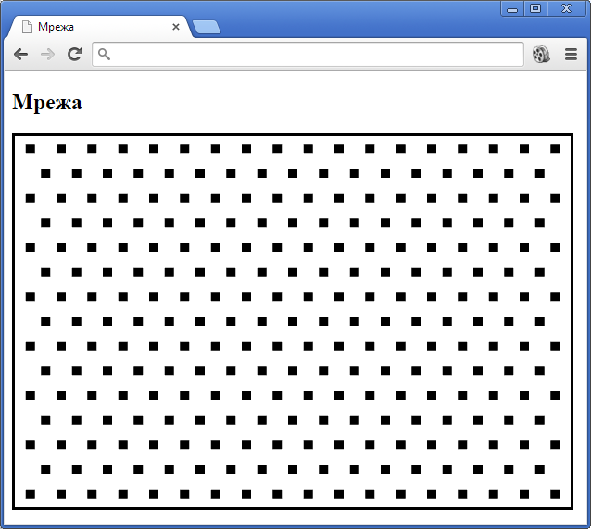
n=18 m=15
Файлове

Slide 7
Задача №3
Цветни точки
Нарисувайте n точки
Да са на случайни места из рисувателното поле
Да са със случаен цвят между жълтото и червеното
Пробвайте с голямо n, че да се покрие екрана с точки

Slide 8
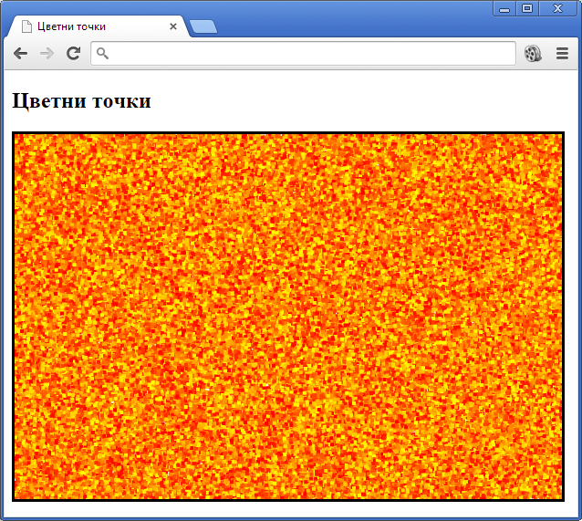
n=100000
Файлове

Slide 9
Линии

Slide 10
Задача №4
Космата окръжност
Нарисувайте окръжност
По периферията й нарисувайте n косъмчета, всяко от които е със случайна дължина
Използвайки един общ буфер

Slide 11
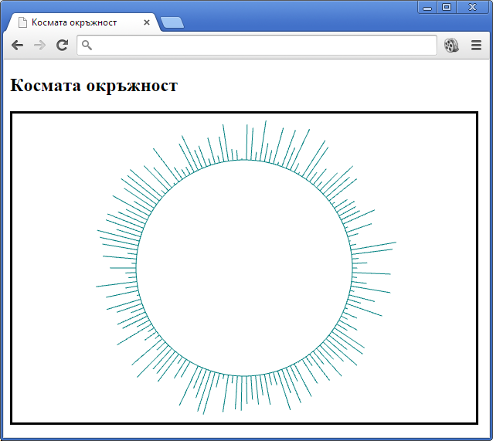
Файлове

Slide 12


Задача №5
GLSL пеперуда
Нарисувайте линия с полярни координати , където:
Изчисляването на кривата да се извършва в шейдър
Като параметри на шейдъра се подават броят точки и номерът на текущата точка
И още
Пеперудата да е така мащабирана и разположена, че да се простира от долния до горния край на графичното поле
$$\left[R\left(α\right), α\right]$$
$$R\left(α\right)=e^{\cos{α}}−2cos4α+{\left(sin\frac{α}{12}\right)}^{5}$$

Slide 13
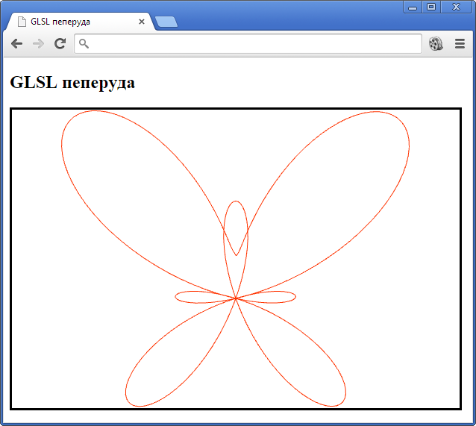
Файлове

Slide 14
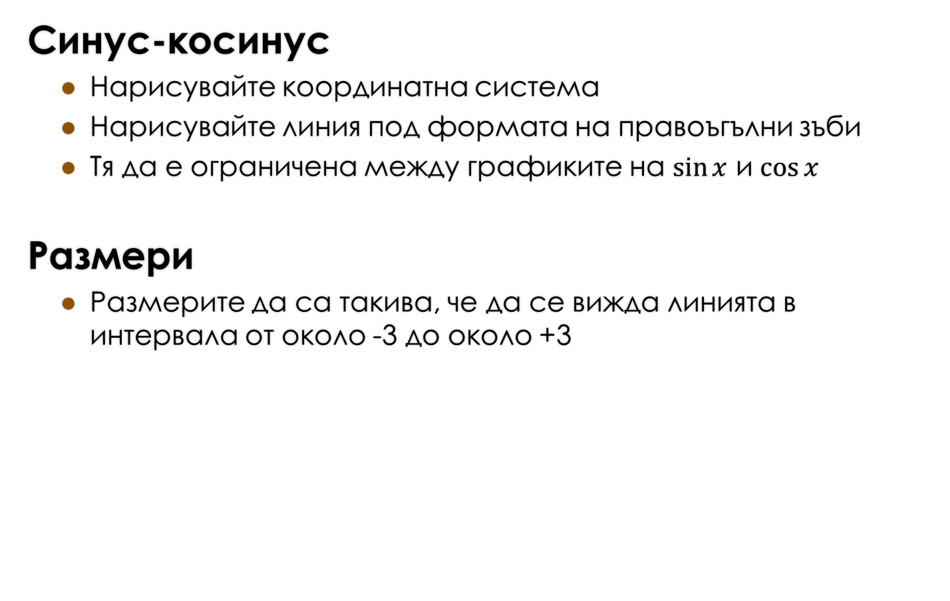
Задача №6
Синус-косинус
Нарисувайте координатна система
Нарисувайте линия под формата на правоъгълни зъби
Тя да е ограничена между графиките на $sin⁡x$ и $cos⁡x$
Размери
Размерите да са такива, че да се вижда линията в интервала от около -3 до около +3

Slide 15
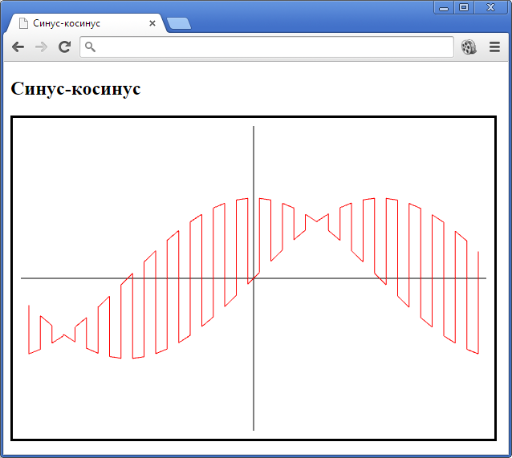
Файлове

Slide 16
Триъгълници

Slide 17
Задача №7
Ямайка
Нарисувайте знамето на Ямайка
Пропорцията на страните е 2:1

Slide 18
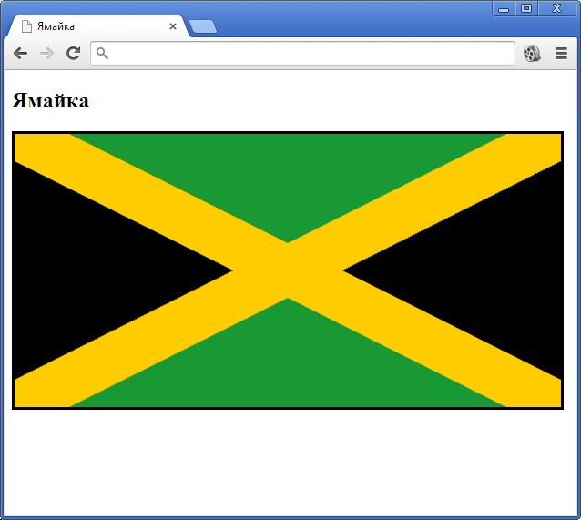
Файлове

Slide 19
Задача №8
Триъгълник на Рольо
Намерете какво е „Триъгълник на Рольо“
Разберете как се конструира тази фигура
Конструирайте такъв триъгълник
Подсказка
В оригинал името е Reuleaux

Slide 20
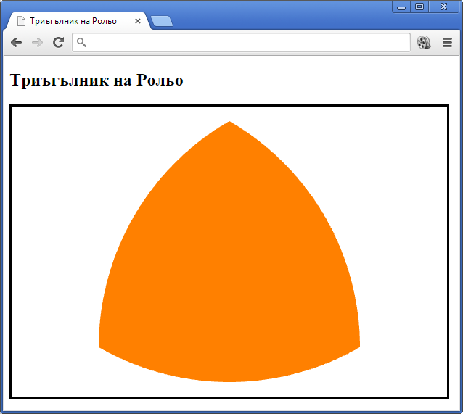
Файлове

Slide 21
Задача №9
Цветно колело
Окръжност, по която цветовете да преливат плавно
Червено → жълто → зелено → цианово → синьо → лилаво

Slide 22
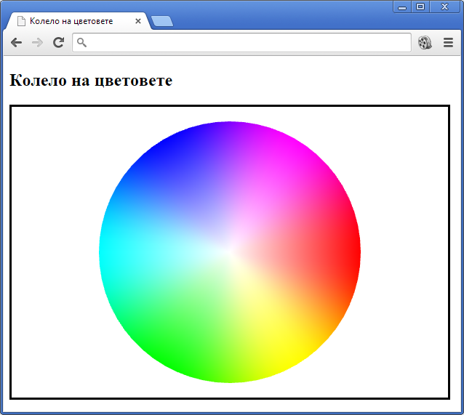
Файлове

Slide 23
Край

